Slide 1
ПРЕЗЕНТАЦИЯ К ЗАНЯТИЮ НА ТЕМУ: «ЛЮДИ ТАК НЕ ДЕЛЯТСЯ: ИНВАЛИД – НЕ ИНВАЛИД»
Подготовительная группа
Составили: Попова Т.Г
Крылова Н.В

Slide 2
ЛЮДИ С ОГРАНИЧЕННЫМИ ВОЗМОЖНОСТЯМИ ЗДОРОВЬЯ
КОЛЯСОЧНИКИ, СЛАБОВИДЯЩИЕ, СЛАБОСЛЫШАЩИЕ, С ПСИХИЧЕСКИМИ ОТКЛОНЕНИЯМИ

Slide 3
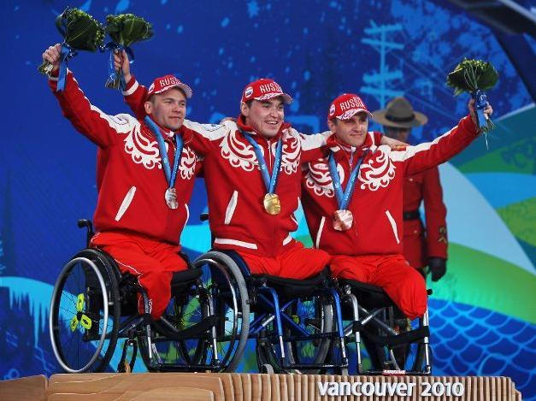
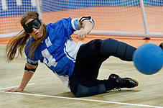
НАША ГОРДОСТЬ
ПАРАЛИМПИЙСКИЕ ИГРЫ СПЕЦАЛЬНО ПРОВОДЯТСЯ ДЛЯ ЛЮДЕЙ С ОГРАНИЧЕННЫМИ ВОЗМОЖНОСТЯМИ

Slide 4
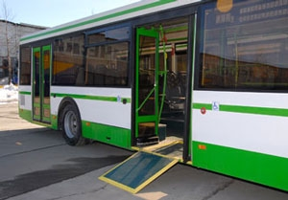
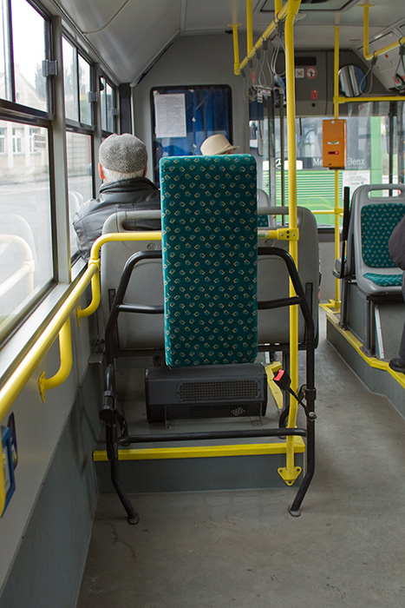
НАЗЕМНЫЙ ТРАНСПОРТ
АВТОБУСЫ ОБОРУДУЮТСЯ СПЕЦИАЛЬНЫМИ ПЛОЩАДКАМИ ДЛЯ ЗАЕЗДА И ПОЕЗДКИ ИНВАЛИДОВ-КОЛЯСОЧНИКОВ

Slide 5
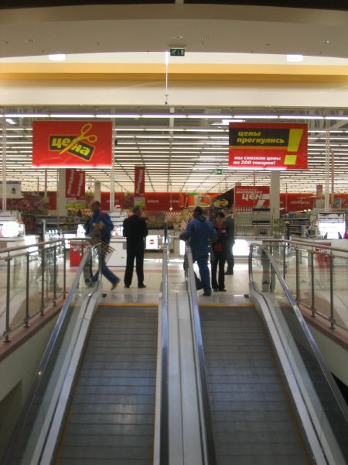
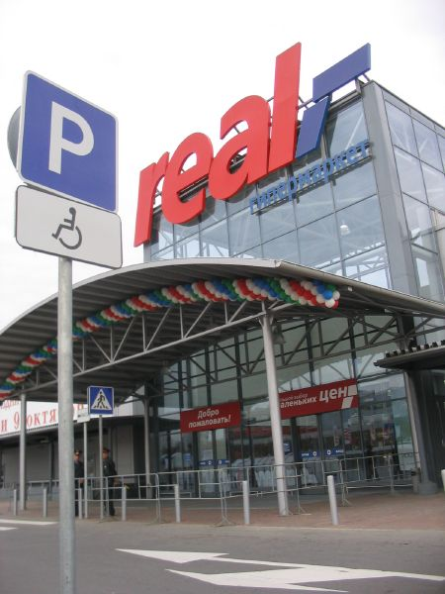
ТОРГОВЫЕ ЦЕНТРЫ
ТОРГОВЫЕ ЦЕНТРЫ ОБОРУДУЮТСЯ ПАРКОВКАМИ ДЛЯ ИНВАЛИДОВ И ТРАВАЛАТОРАМИ

Slide 6
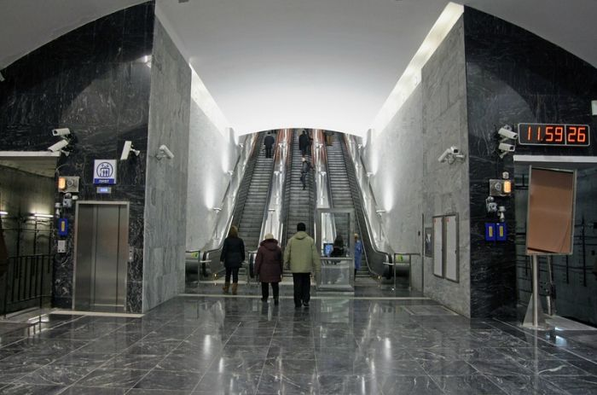
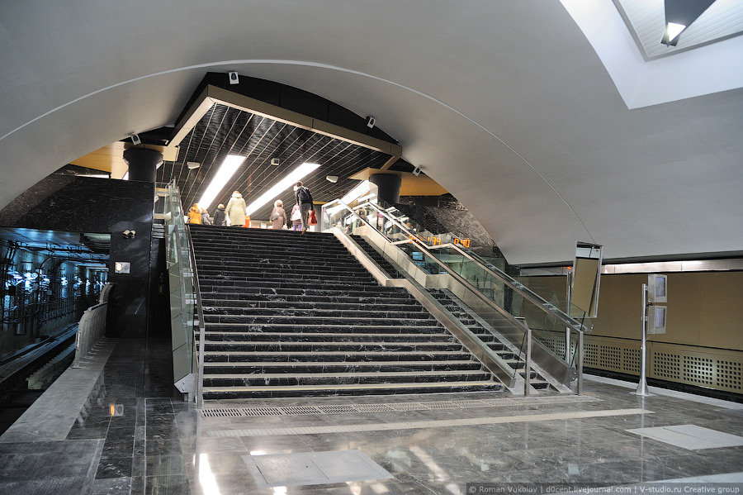
НОВЫЕ СТАНЦИИ МЕТРО
НОВЫЕ СТАНЦИИ ОБОРУДОВАНЫ ЛИФТАМИ И ПАНДУСАМИ

Slide 7
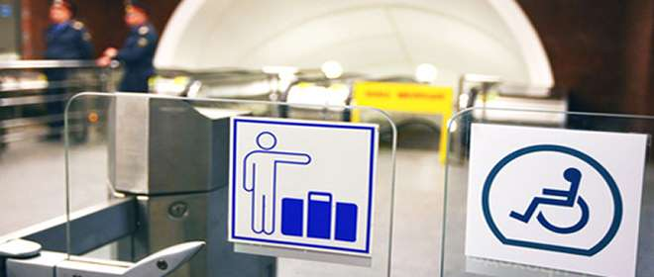
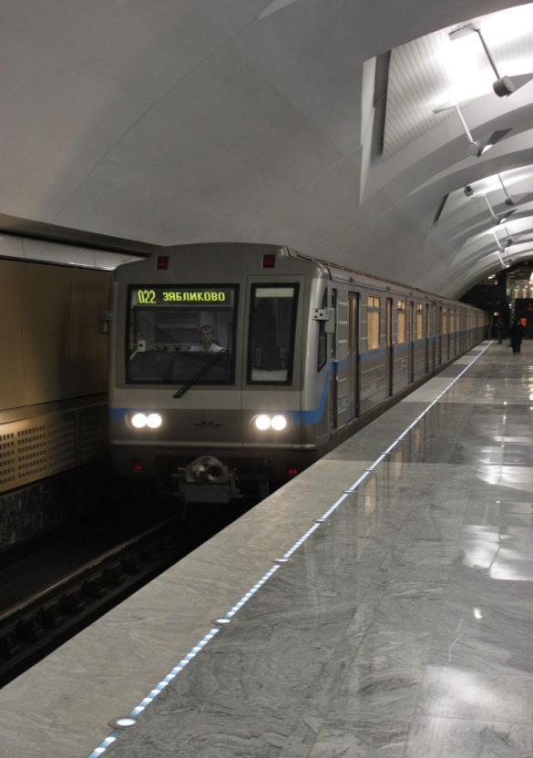
НОВЫЕ СТАНЦИИ МЕТРО
СВЕТОВАЯ ПОЛОСА НА ПЛАТФОРМАХ ДЛЯ СЛАБОВИДЯЩИХ, ШИРОКИЕ ТУРНИКЕТЫ ДЛЯ ИНВАЛИДОВ-КОЛЯСОЧНИКОВ

Slide 8
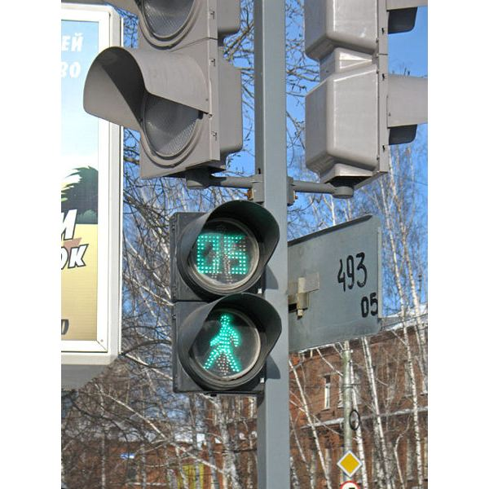
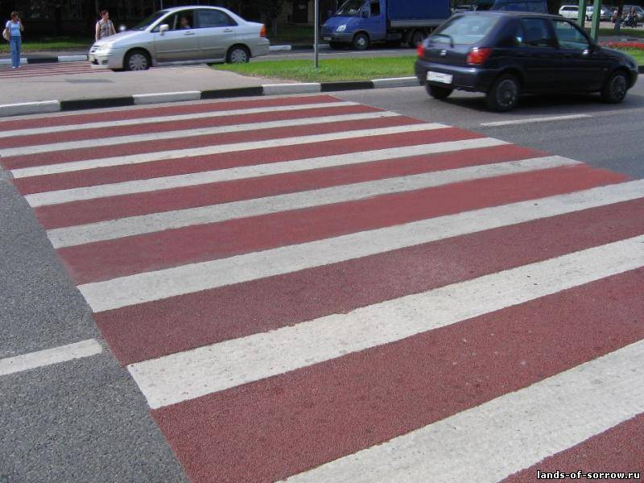
УЛИЦЫ МЕГАПОЛИСА
ЗВУКОВЫЕ СВЕТОФОРЫ И РЕЛЬЕФНЫЕ ПЕШЕХОДНЫЕ ПЕРЕХОДЫ ДЛЯ СЛАБОВИДЯЩИХ

Slide 9
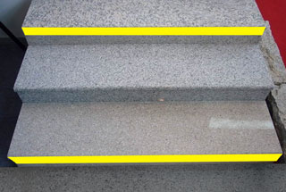
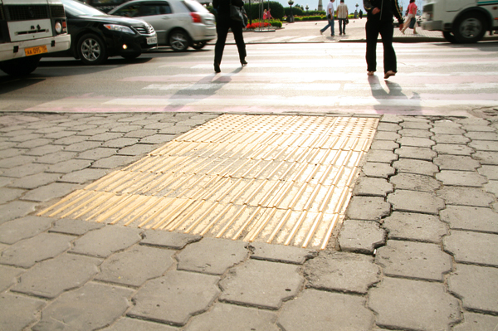
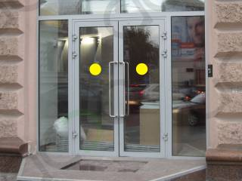
УЛИЦЫ МЕГАПОЛИСА
СПЕЦИАЛЬНЫЕ ДОРОЖНЫЕ ПОКРЫТИЯ И ЗНАКИ ДЛЯ СЛАБОВИДЯЩИХ

Slide 10
3 ДЕКАБРЯ – МЕЖДУНАРОДНЫЙ ДЕНЬ ИНВАЛИДОВ
МЫ ВСЕ РАВНЫ.
ЛЮДИ ТАК НЕ ДЕЛЯТСЯ:
«ИНВАЛИД – НЕ ИНВАЛИД»

